Slide 1
C-11 Exceptions aux bibliothèques
Olivier Charbonneau
Bibliothécaire, Université Concordia
LLD (Candidat), U Montréal
Culturelibre.ca | OutFind.ca
@culturelibre | @OutFindCA

Slide 2
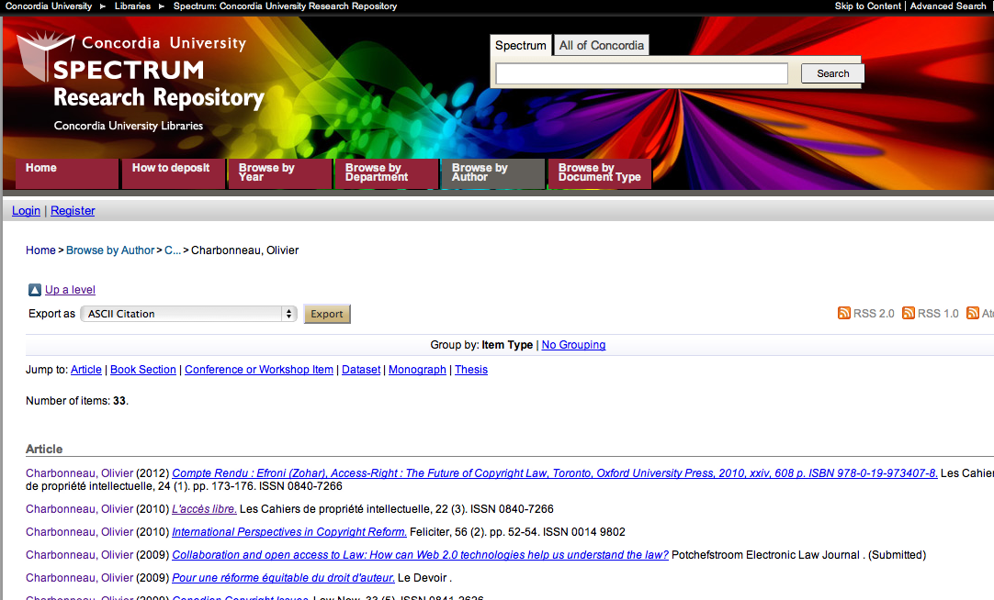

Slide 3
AVIS
Le juge Linden, de la Cour d’appel, a reconnu l’absence d’un critère établi permettant de dire qu’une utilisation est équitable ou non, mais il a énuméré des facteurs pouvant être pris en compte pour en décider. S’inspirant de Hubbard, précité, ainsi que de la doctrine américaine de l’utilisation équitable, il a énuméré les facteurs suivants : (1) le but de l’utilisation; (2) la nature de l’utilisation; (3) l’ampleur de l’utilisation; (4) les solutions de rechange à l’utilisation; (5) la nature de l’œuvre; (6) l’effet de l’utilisation sur l’œuvre. Bien que ces facteurs ne soient pas pertinents dans tous les cas, ils offrent un cadre d’analyse utile pour statuer sur le caractère équitable d’une utilisation dans des affaires ultérieures.n
Au Canada, l’utilisation ne sera manifestement pas équitable si la fin poursuivie n’est pas de celles que prévoit la Loi sur le droit d’auteur, savoir la recherche, l’étude privée, la critique, le compte rendu ou la communication de nouvelles : voir les art. 29, 29.1 et 29.2 de la Loi sur le droit d’auteur. Je le répète, il ne faut pas interpréter ces fins restrictivement, sinon les droits des utilisateurs pourraient être indûment restreints. Cela dit, les tribunaux doivent s’efforcer d’évaluer objectivement le but ou le motif réel de l’utilisation de l’œuvre protégée. Voir McKeown, op. cit., p. 23-6. Voir également Associated Newspapers Group plc c. News Group Newspapers Ltd., [1986] R.P.C. 515 (Ch. D.). De plus, comme la Cour d’appel l’a expliqué, certaines utilisations, même à l’une des fins énumérées, peuvent être plus ou moins équitables que d’autres; la recherche effectuée à des fins commerciales peut ne pas être aussi équitable que celle effectuée à des fins de bienfaisance.
Pour déterminer la nature d’une utilisation, le tribunal doit examiner la manière dont l’œuvre a été utilisée. Lorsque de multiples copies sont diffusées largement, l’utilisation tend à être inéquitable. Toutefois, lorsqu’une seule copie est utilisée à une fin légitime en particulier, on peut conclure plus aisément que l’utilisation était équitable. Si la copie de l’œuvre est détruite après avoir été utilisée comme prévu, cela porte également à croire qu’il s’agissait d’une utilisation équitable. L’on peut également tenir compte de l’usage ou de la pratique dans un secteur d’activité donné pour décider si la nature de l’utilisation est équitable. Par exemple, dans Sillitoe c. McGraw-Hill Book Co. (U.K.), [1983] F.S.R. 545 (Ch. D.), les importateurs et les distributeurs de « notes d’étude » comportant de larges extraits d’œuvres publiées ont soutenu que leur utilisation était équitable parce que la fin poursuivie était la critique. Le tribunal a examiné les pratiques courantes en la matière dans les ouvrages de critique littéraire avant de conclure que les notes d’étude ne constituaient pas une utilisation équitable aux fins de critique.
Le juge Linden, de la Cour d’appel, a reconnu l’absence d’un critère établi permettant de dire qu’une utilisation est équitable ou non, mais il a énuméré des facteurs pouvant être pris en compte pour en décider. S’inspirant de Hubbard, précité, ainsi que de la doctrine américaine de l’utilisation équitable, il a énuméré les facteurs suivants : (1) le but de l’utilisation; (2) la nature de l’utilisation; (3) l’ampleur de l’utilisation; (4) les solutions de rechange à l’utilisation; (5) la nature de l’œuvre; (6) l’effet de l’utilisation sur l’œuvre. Bien que ces facteurs ne soient pas pertinents dans tous les cas, ils offrent un cadre d’analyse utile pour statuer sur le caractère équitable d’une utilisation dans des affaires ultérieures.
Au Canada, l’utilisation ne sera manifestement pas équitable si la fin poursuivie n’est pas de celles que prévoit la Loi sur le droit d’auteur, savoir la recherche, l’étude privée, la critique, le compte rendu ou la communication de nouvelles : voir les art. 29, 29.1 et 29.2 de la Loi sur le droit d’auteur. Je le répète, il ne faut pas interpréter ces fins restrictivement, sinon les droits des utilisateurs pourraient être indûment restreints. Cela dit, les tribunaux doivent s’efforcer d’évaluer objectivement le but ou le motif réel de l’utilisation de l’œuvre protégée. Voir McKeown, op. cit., p. 23-6. Voir également Associated Newspapers Group plc c. News Group Newspapers Ltd., [1986] R.P.C. 515 (Ch. D.). De plus, comme la Cour d’appel l’a expliqué, certaines utilisations, même à l’une des fins énumérées, peuvent être plus ou moins équitables que d’autres; la recherche effectuée à des fins commerciales peut ne pas être aussi équitable que celle effectuée à des fins de bienfaisance.
Pour déterminer la nature d’une utilisation, le tribunal doit examiner la manière dont l’œuvre a été utilisée. Lorsque de multiples copies sont diffusées largement, l’utilisation tend à être inéquitable. Toutefois, lorsqu’une seule copie est utilisée à une fin légitime en particulier, on peut conclure plus aisément que l’utilisation était équitable. Si la copie de l’œuvre est détruite après avoir été utilisée comme prévu, cela porte également à croire qu’il s’agissait d’une utilisation équitable. L’on peut également tenir compte de l’usage ou de la pratique dans un secteur d’activité donné pour décider si la nature de l’utilisation est équitable. Par exemple, dans Sillitoe c. McGraw-Hill Book Co. (U.K.), [1983] F.S.R. 545 (Ch. D.), les importateurs et les distributeurs de « notes d’étude » comportant de larges extraits d’œuvres publiées ont soutenu que leur utilisation était équitable parce que la fin poursuivie était la critique. Le tribunal a examiné les pratiques courantes en la matière dans les ouvrages de critique littéraire avant de conclure que les notes d’étude ne constituaient pas une utilisation équitable aux fins de critique
après avoir été utilisée comme prévu, cela porte également à croire qu’il s’agissait d’une utilisation équitable. L’on peut également tenir compte de l’usage ou de la pratique dans un secteur d’activité donné pour décider si la nature de l’utilisation est équitable. Par exemple, dans Sillitoe c. McGraw-Hill Book Co. (U.K.), [1983] F.S.R. 545 (Ch. D.), les importateurs et les distributeurs de « notes d’étude » comportant de larges extraits d’œuvres publiées ont soutenu que leur utilisation était équitable parce que la fin poursuivie était la critique. Le tribunal a examiné les pratiques courantes en la matière dans les ouvrages de critique littéraire avant de conclure que les notes d’étude ne constituaient pas une utilisation équitable aux fins de critique..

Slide 4
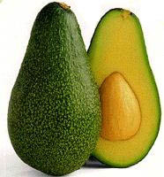
Mise en garde
Olivier est un bibliothécaire, PAS un avocat
Cette présentation expose des théories, pas des faits
Son approche étant pluraliste (et non positiviste), les licences sont comprises dans le « système » du droit d’auteur
« Avocado » de ingserban via flickr.com

Slide 5
Plan
C-11 & Exceptions pour bibliothèques
Perspectives

Slide 6
C-11 et les bibliothèques (1)
Art 30.1 LDA
Gestion et conservation de collections
“reproduction sur un autre support”
“Reproduction sur un autre support,
[…] support original est désuet ou en voie de le devenir ou fait appel à une technique non disponible ou en voie de le devenir”

Slide 7
C-11 et les bibliothèques (2)
Art. 30.2 LDA
Faire pour autrui
CCH
“Prêt entre bibliothèques” (PEB)
Requête d’un usager pour accéder à un document d’une autre institution
Un article par fax
Un livre par la poste
C-11 permet l’envoi d’une copie numérique de PEB
“des mesures en vue d’empêcher”
“sauf pour une seule impression”
“pendant une période de plus de cinq jours”

Slide 8
C-11 et déficiences lecture
Exception pour l’envoi à l’étranger
(adjonction de l’art. 32.01)
Permettre le partage de formats alternatifs avec des agences d’autres pays
Seulement si
Sans but lucratif
Oeuvre d’un citoyen Canadien;
Oeuvre indisponible sur le marché dans format;
Verse redevance règlementaire

Slide 9
Le vrai enjeu : l’éducation
Les établissements d’enseignements comptent beaucoup sur les bibliothèques via l’art. 30.2 LDA

Slide 10
Être bibliothécaire au Québec…?
Source: fung.leo sur flickr.com
Certains droits réservés

Slide 11
(2) Perspectives
Les bibliothèques façonnent-elles le droit d’auteur numérique?

Slide 12
Publication versus « mise à disposition »
Changement de paradigme

Slide 13
Notes:
Hart: 1st order – law ; 2nd order – interpretation
Dworkin: restraint in interpretation

Slide 14
Comment « mesurer » l’utilisation équitable ?
Méthodologie « bibliothéconomique » pour répondre aux 6 questions de l’utilisation équitable de CCH

Slide 15
Comment « mesurer » l’utilisation équitable ?
Analyse de licences numériques
(droit d’accès + document)
Développement de méthodologie bibliothéconomiques pour répondre aux 6 questions de l’utilisation équitable de la Cour suprême du Canada

Slide 16
$ 41 483 512

Slide 17
$ 41 483 512 dépenses pour le numérique
( + $ 18 331 126 pour le “papier”)
Source: CRÉPUQ, Statistiques générales des bibliothèques universitaires québécoises 2009-2010

Slide 18
$ 41 483 512 dépenses pour le numérique
Un modèle pour résoudre l’impasse de l’utilisation équitable ?
( + $ 18 331 126 pour le “papier”)
Source: CRÉPUQ, Statistiques générales des bibliothèques universitaires québécoises 2009-2010

Slide 19
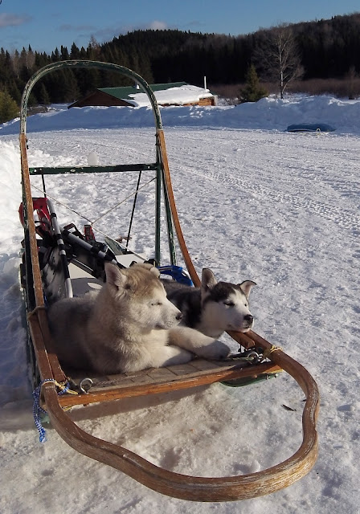
Merci !
Olivier Charbonneau
Bibliothécaire, Université Concordia
LLD (Candidat), Univeristé de Montréal
www.culturelibre.ca
www.outfind.ca
Source: www.pourvoiriewaban-aki.com
© Olivier Charbonneau 2012

Slide 20
Bibliographie
CCH Canadian Ltd. v. Law Society of Upper Canada, 2004 SCC 13, [2004] 1 S.C.R. 339
Para 52-76 http://www.canlii.org/en/ca/scc/doc/2004/2004scc13/2004scc13.html
Benyekhlef, 2008 , Une possible histoire de la norme — Les normativités émergentes de la mondialisation, Thémis
http://www.editionsthemis.com/livres/livre-4707-une-possible-histoire-de-la-norme-m-les-normativites-emergentes-de-la-mondialisation.html
Drahos, 1996, A Philosophy of Intellectual Property, Ashgate
Dworkin, 1985, « Le Positivisme » Droit et société (2)
http://www.reds.msh-paris.fr/publications/revue/html/ds001/ds001-06.htm
HART, 1972, The Concept of Law, 2e éd., Oxford University Press, p. 81
Loi sur le droit d’auteur, R.S.C. 1985, c. C-42
Art. 3, 5, 6, 13, 14.1-14.2, 27-28.2, 29-32.2 http://www.canlii.org/en/ca/laws/stat/rsc-1985-c-c-42/
Luhmann, 2004, Law as a social system, Oxford University Press
Mackaay & Rousseau, 2008, Analyse économique du droit, Thémis
Merges, 2011, Justifying intellectual property, Harvard University Press
http://clues.concordia.ca/record=b2765414~S0
Shapiro & Varian, 2004, The economics of information technology : an introduction, Cambridge UP
Peignot, 1832, Essai historique sur la liberté de la presse (Gallica)

